Slide 1
تغذية راجعة :
عدّد عناصر واجهة نظام التشغيل.
علبة الحوار
سطح المكتب
واجهة ال Windows
النافذة
الأيقونات
شريط المهام

Slide 2
الوضعية الإنطلاقية
إليك البرامج التالية، صنفها في الجدول :Viber ، Messenger، Calculatrice
البرامج التي تأتي مع نظام التشغيل | البرامج التي نثبتها
Calculatrice
Viber
Messenger
البرامج الملحقة
كيف تسمى هذه البرامج التي تأتي مع نظام التشغيل ؟

Slide 3
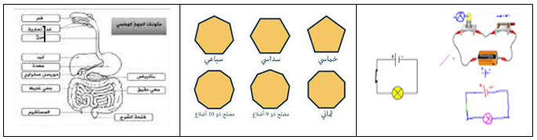
نشاط 01 :
من بين البرامج الملحقة، هناك برنامج يسمح برسم هذه الأشكال والرسومات :
الرسام
ما اسم هذا البرنامج ؟
قدم تعريفا بسيطا له
هو برنامج يسمح بإنجاز رسومات بسيطة بواسطة الحاسوب

Slide 4
نشاط 02 :
ما هي طرق تشغيل البرنامج التي تعرفها ؟
قم للحاسوب محاولا إيجاد طرق أخري لتشغيل البرنامج.

Slide 5
تعريف برنامج الرسام Paint :
هو برنامج يسمح بإنجاز رسومات بسيطة بواسطة الحاسوب.
طريق تشغيل برنامج الرسام :
انقر مرتين على اختصاره الموجود في سطح المكتب
او انقر على ايقونته المتواجدة في شريط المهام
او انقر على Démarrer ثم اكتب Paint ثم انقر على أيقونته عندما تظهر

Slide 6
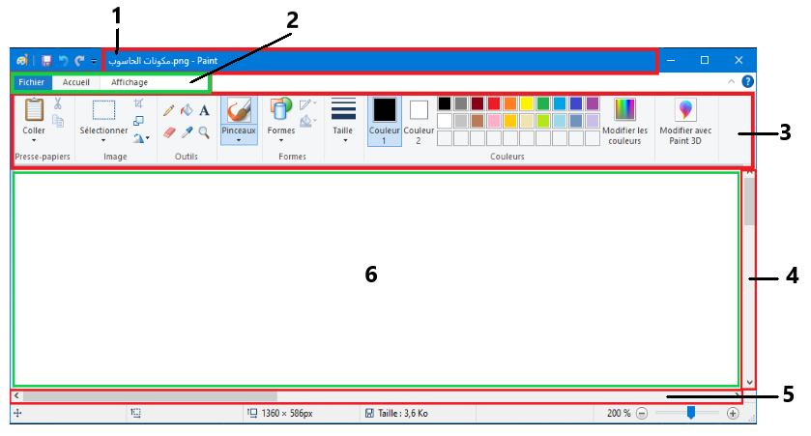
نشاط 03 :
واجهة برنامج الرسام
كيف تسمى هذه الصفحة الظاهرة عند فتح البرنامج ؟
قم بوضع كل عنصر من العناصر التالية في رقمه المناسب :
شريط التبويبات (القوائم)
شريط العنوان
شريط الأدوات
شريط التمرير العمودي
ورقة الرسم
شريط التمرير الأفقي
2 -
1 -
3 -
4 -
6 -
5 -

Slide 7
واجهة برنامج الرسام :
1. شريط العنوان 4. شريط التمرير العمودي
2. شريط التبويبات (القوائم) 5. شريط التمرير الأفقي
3. شريط الأدوات 6. ورقة الرسم

Slide 8
الحفظ في برنامج الرسام :
ننقر على التبويب Fichier
نختار التعليمة Enregistrer sous
تظهر علبة حوار نكتب فيها اسم الملف ونختار مكان الحفظ
ننقر على Enregistrer.

Slide 9
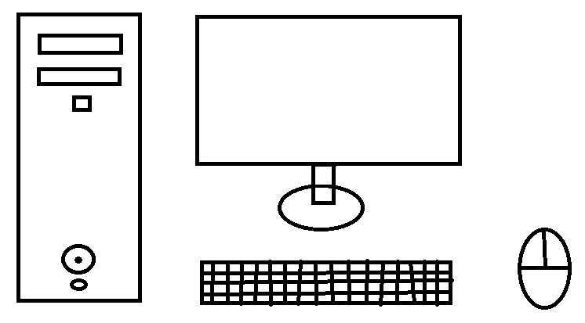
تدريب :
قم بفتح برنامج الرسام ثم ارسم مكونات الحاسوب.
نريد فتح هذا الرسم في الحصة المقبلة، ما علينا فعله ؟
قم بحفظ الرسم على سطح المكتب باسم (لقبك_اسمك_مكونات_الحاسوب)

